Slide 1








المتوسط الحسابي والوسيط
والمنوال
أ/ نوره الأكلبي

Slide 2
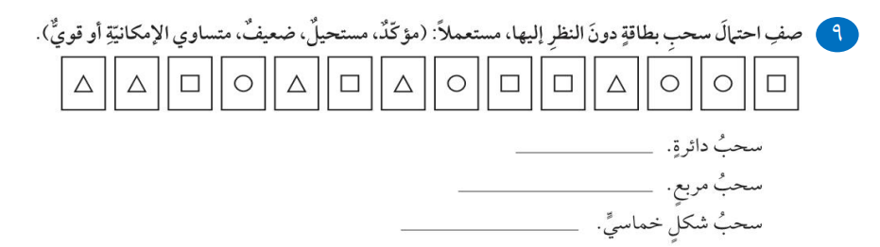

تعزيز مهارة(7):وصف الاحتمال بالكلمات .
صفحة 10 مهاراتي الصف الخامس إعداد : أ/ هبه المزيد
أ/ نوره الأكلبي

Slide 3

نشاط :
أ/ نوره الأكلبي

Slide 4

مشكلة وحل مع ساند
أ/ نوره الأكلبي

Slide 5


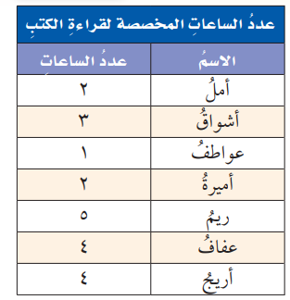
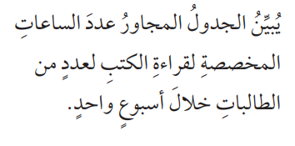
اسْتعِدَّ
فِكْرَةُ الدَّرْسِ
رابط الدرس الرقمي
أجدُ المتوسَّطَ الحسابيَّ
والوَسيطَ والمِنوالَ
لِمجموعةِ بَياناتٍ.
المفردات
البَياناتُ
المتوسِّطَ الحسابيُّ
الوَسيطً
والمِنوالُ
أ/ نوره الأكلبي
صفحة 83

Slide 6
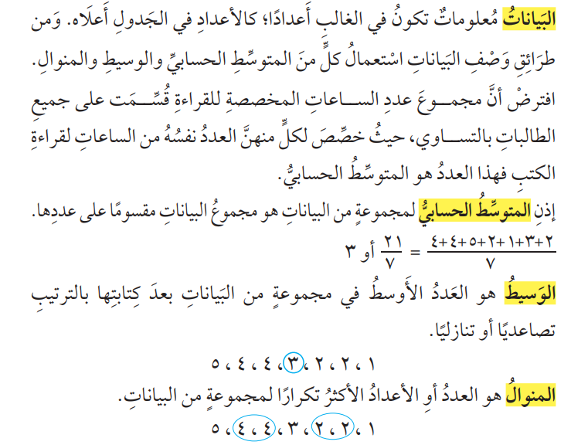
اسْتعِدَّ
فِكْرَةُ الدَّرْسِ
رابط الدرس الرقمي
أجدُ المتوسَّطَ الحسابيَّ
والوَسيطَ والمِنوالَ
لِمجموعةِ بَياناتٍ.
المفردات
البَياناتُ
المتوسِّطَ الحسابيُّ
الوَسيطً
والمِنوالُ
أ/ نوره الأكلبي
صفحة 83

Slide 7

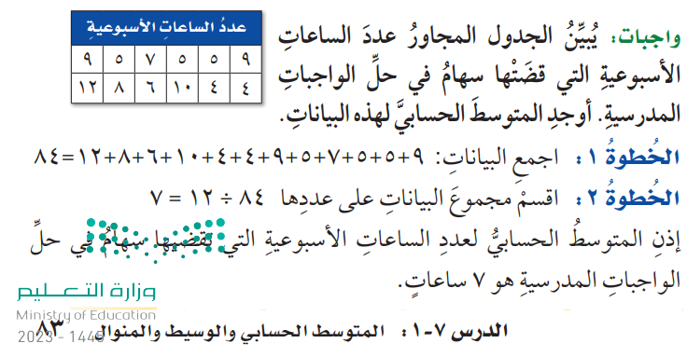

مثالٌ مِن واقعِ
الحياةِ
إيجاد المتوسط الحسابي
أ/ نوره الأكلبي
صفحة 83

Slide 8
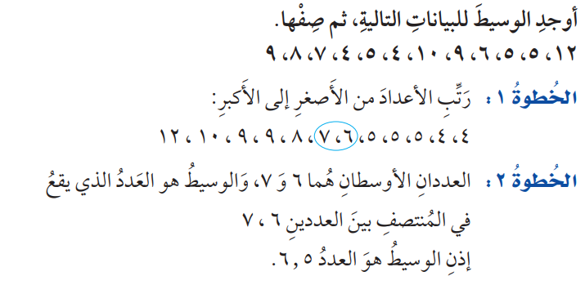
مثالٌ مِن واقعِ
الحياةِ
إيجاد الوسيط
أ/ نوره الأكلبي
صفحة 84

Slide 9
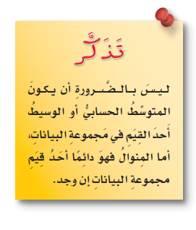
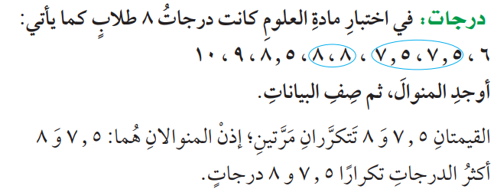
مثالٌ مِن واقعِ
الحياةِ
إيجاد المنوال
أ/ نوره الأكلبي
صفحة 84

Slide 10
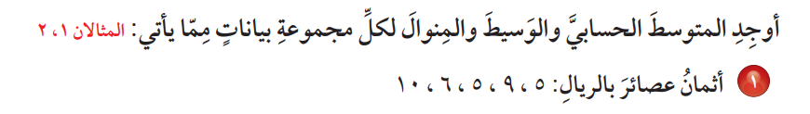


تأكّدْ:
الوسيط:
المنوال :
المتوسط الحسابي :
أ/ نوره الأكلبي
صفحة 84

Slide 11

تأكّدْ:
الوسيط:
المنوال :
المتوسط الحسابي :
لا ننسى الدعاء
وقت نزول المطر
الوسيط:
المنوال :
المتوسط الحسابي :
أ/ نوره الأكلبي
صفحة 84

Slide 12

تأكّدْ:
أ/ نوره الأكلبي
صفحة 84

Slide 13

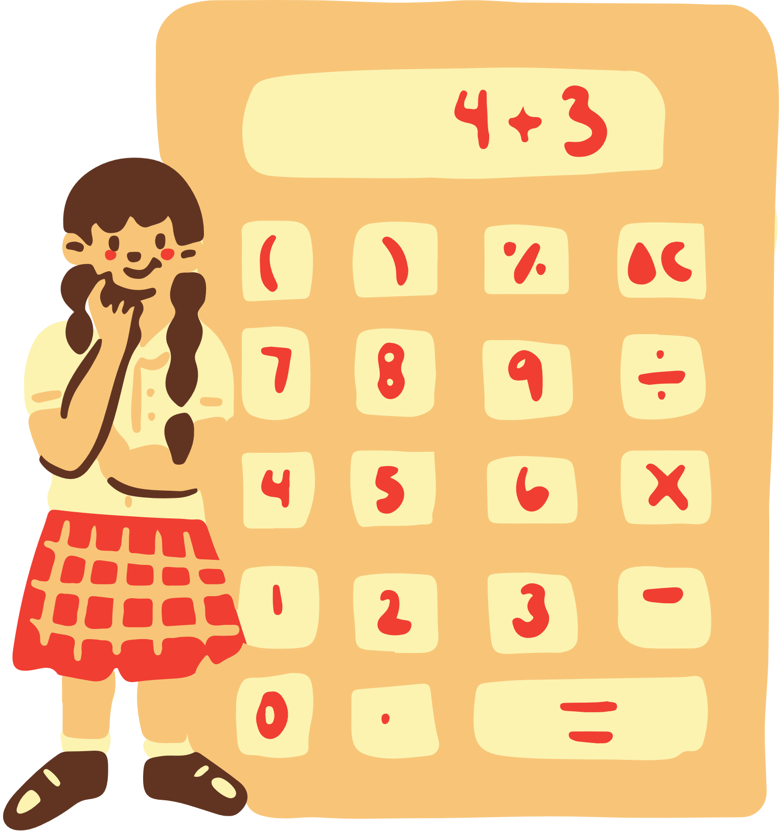
تَدَرَّبْ، وَحُلَّ المَسَائِلَ:
الوسيط:
المنوال :
المتوسط الحسابي :
أ/ نوره الأكلبي
صفحة 85

Slide 14

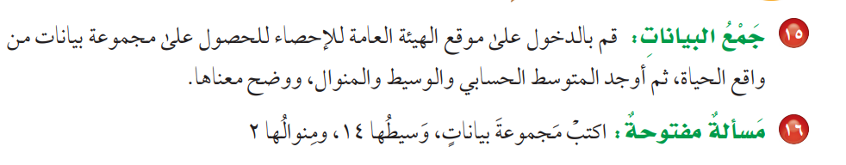




مسائلُ مهاراتِ التفكيرِ العُليا
أ/ نوره الأكلبي
صفحة 85

Slide 15



ورقة عمل تفاعلية
أ/ نوره الأكلبي

Slide 16











ماذا تعلمت في درسنا اليوم ؟
أ/ نوره الأكلبي

Slide 17
استمع واستمتع
أ/ نوره الأكلبي

Slide 18

الواجب
أ/ نوره الأكلبي

